Slide 1
第7章 行为型模式（中）
授课人：周雪云
Notes:
人民邮电出版社(www.ptpress.com.cn 和 www.ptpedu.com.cn)、电话：010-81055256、电子邮箱：cxz973@qq.com

Slide 2
内容简介
• 本章教学目标：
进一步理解行为型模式的优缺点；
明白职责链模式、状态模式、观察者模式、中介者模式的定义与特点；
掌握职责链模式、状态模式、观察者模式、中介者模式的结构与实现；
学会使用这四种设计模式开发应用程序；
明白这四种设计模式的扩展应用。
• 本章重点内容：
职责链模式的定义、特点、结构、应用场景与使用方法；
状态模式的定义、特点、结构、应用场景与使用方法；
观察者模式的定义、特点、结构、应用场景与使用方法；
中介者模式的定义、特点、结构、应用场景与使用方法。
Notes:
人民邮电出版社(www.ptpress.com.cn 和 www.ptpedu.com.cn)、电话：010-81055256、电子邮箱：cxz973@qq.com

Slide 3
7.1 职责链（Chain of Responsibility）模式
7.1.1 模式的定义与特点
定义：为了避免请求发送者与多个请求处理者耦合在一起，将所有请求的处理者通过前一对象记住其下一个对象的引用而连成一条链；当有请求发生时，可将请求沿着这条链传递，直到有对象处理它为止。
优点：
1）降低了对象之间的耦合度。该模式使得一个对象无需知道到底是哪一个对象处理其请求以及链的结构，发送者和接收者也无需拥有对方的明确信息。
2）增强了系统的可扩展性。可以根据需要增加新的请求处理类，满足开闭原则；
Notes:
人民邮电出版社(www.ptpress.com.cn 和 www.ptpedu.com.cn)、电话：010-81055256、电子邮箱：cxz973@qq.com

Slide 4
7.1 职责链（Chain of Responsibility）模式（续）
7.1.1 模式的定义与特点（续）
3）增强了给对象指派职责的灵活性。当工作流程发生变化，可以动态地改变链内的成员或者调动它们的次序，也可动态地新增或者删除责任。
4）职责链简化了对象之间的连接。每个对象只需保持一个指向其后继者的引用，不需保持其它所有处理者的引用，这避免了使用众多的if或者if-else语句。
5）责任分担。每个类只需要处理自己该处理的工作，不该处理的传递给下一个对象完成，明确各类的责任范围，符合类的单一职责原则。
Notes:
人民邮电出版社(www.ptpress.com.cn 和 www.ptpedu.com.cn)、电话：010-81055256、电子邮箱：cxz973@qq.com

Slide 5
7.1 职责链（Chain of Responsibility）模式（续）
7.1.1 模式的定义与特点（续）
缺点：
1）不能保证每个请求一定被处理。由于一个请求没有明确的接收者，所以不能保证它一定会被处理，该请求可能一直传到链的末端都得不到处理；
2）对于比较长的职责链，请求的处理可能涉及到多个处理对象，系统性能将受到一定影响；
3）职责链建立的合理性要靠客户端来保证，增加了客户端的复杂性，可能会由于职责链的错误设置而导致系统出错，如：可能会造成循环调用。
Notes:
人民邮电出版社(www.ptpress.com.cn 和 www.ptpedu.com.cn)、电话：010-81055256、电子邮箱：cxz973@qq.com

Slide 6
7.1 职责链（Chain of Responsibility）模式（续）
7.1.2 模式的结构与实现
1.模式的结构
职责链模式主要包含以下角色：
⑴ 抽象处理者(Handler)角色：定义一个处理请求的接口，包含抽象处理方法和一个后继连接。
⑵ 具体处理者(ConcreteHandler)角色：实现抽象处理者的处理方法，判断能否处理本次请求，如果可以处理请求则处理，否则将该请求转给他的后继者。
⑶ 客户类(Client)角色：创建处理链，并向链头的具体处理者对象提交请求，它不关心处理细节和请求的传递过程。
Notes:
人民邮电出版社(www.ptpress.com.cn 和 www.ptpedu.com.cn)、电话：010-81055256、电子邮箱：cxz973@qq.com

Slide 7
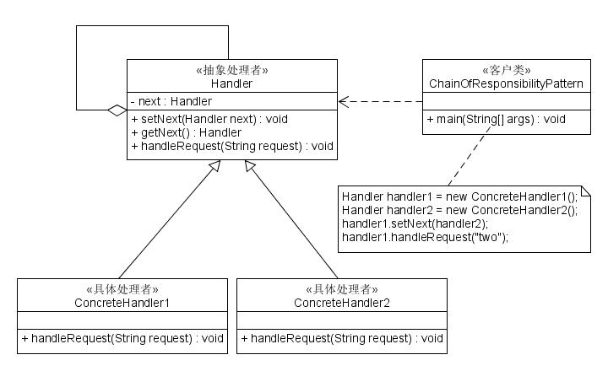
7.1 职责链（Chain of Responsibility）模式（续）
7.1.2 模式的结构与实现（续）
1.模式的结构
右边是其结构图：
2.模式的实现
//该模式的实现代码见附件
Notes:
人民邮电出版社(www.ptpress.com.cn 和 www.ptpedu.com.cn)、电话：010-81055256、电子邮箱：cxz973@qq.com

Slide 8
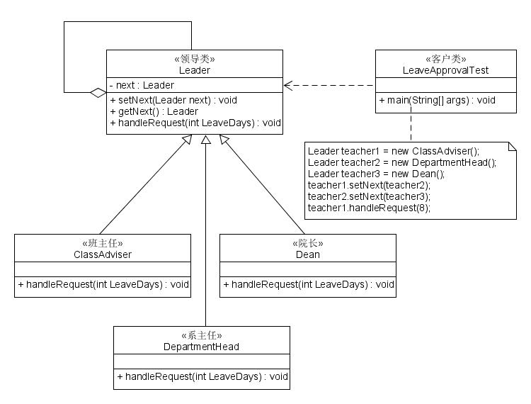
7.1 职责链（Chain of Responsibility）模式（续）
7.1.3 模式的应用实例
【例7.1】 用职责链模式设计一个请假条审批模块。
分析：假如规定学生请假小于或等于2天，班主任可以批准；小于或等于7天，系主任可以批准；小于或等于10天，院长可以批准；其它情况不给批准；这个实例适合使用职责链模式实现，右边是其结构图：
注：程序代码见附件
Notes:
人民邮电出版社(www.ptpress.com.cn 和 www.ptpedu.com.cn)、电话：010-81055256、电子邮箱：cxz973@qq.com

Slide 9
7.1 职责链（Chain of Responsibility）模式（续）
7.1.4 模式的应用场景
职责链模式通常在以下几种情况使用：
1）有多个对象可以处理一个请求，哪个对象处理该请求由运行时刻自动确定。
2）可动态指定一组对象处理请求，或添加新的处理者。
3）在不明确指定请求处理者的情况下，向多个处理者中的一个提交请求。
Notes:
人民邮电出版社(www.ptpress.com.cn 和 www.ptpedu.com.cn)、电话：010-81055256、电子邮箱：cxz973@qq.com

Slide 10
7.1 职责链（Chain of Responsibility）模式（续）
7.1.5 模式的扩展
职责链模式存在以下两种情况：
1）纯的职责链模式：一个请求必须被某一个处理者对象所接收，且一个具体处理者对某个请求的处理只能采用以下两种行为之一：a.自己处理（承担责任）；b.把责任推给下家处理。
2）不纯的职责链模式：允许出现某一个具体处理者对象在承担了请求的一部分责任后又将剩余的责任传给下家的情况，且一个请求可以最终不被任何接收端对象所接收。
Notes:
人民邮电出版社(www.ptpress.com.cn 和 www.ptpedu.com.cn)、电话：010-81055256、电子邮箱：cxz973@qq.com

Slide 11
7.2 状态（State）模式
在软件开发过程中，应用程序中的有些对象可能会根据不同的情况作出不同的行为，我们把这种对象称为有状态的对象，而把影响对象行为的一个或多个动态变化的属性称为状态。当有状态的对象与外部事件产生互动时，其内部状态会发生改变，从而使得其行为也随之发生改变。如人的情绪有高兴的时候和伤心的时候，不同的情绪有不同的行为，当然外界也会影响其情绪变化。
Notes:
人民邮电出版社(www.ptpress.com.cn 和 www.ptpedu.com.cn)、电话：010-81055256、电子邮箱：cxz973@qq.com

Slide 12
7.2 状态（State）模式（续）
7.2.1 模式的定义与特点
定义：对于有状态的对象，把复杂的“判断逻辑”提取到不同的状态对象中，允许状态对象在其内部状态发生改变时改变其行为。
优点：1）状态模式将与特定状态相关的行为局部化到一个状态中，并且将不同状态的行为分割开来，满足“单一职责原则”；2）减少对象间的相互依赖。将不同的状态引入到独立的对象中会使得状态转换变得更加明确，且减少对象间的相互依赖；3）有利于程序的扩展。通过定义新的子类很容易地增加新的状态和转换。
缺点：1）状态模式的使用必然会增加系统的类与对象的个数；2）状态模式的结构与实现都较为复杂，如果使用不当会导致程序结构和代码的混乱。
Notes:
人民邮电出版社(www.ptpress.com.cn 和 www.ptpedu.com.cn)、电话：010-81055256、电子邮箱：cxz973@qq.com

Slide 13
7.2 状态（State）模式（续）
7.2.2 模式的结构与实现
1.模式的结构
状态模式包含以下主要角色：
⑴ 环境（Context）角色：也称为上下文，它定义了客户感兴趣的接口，维护一个当前状态，并将与状态相关的操作委托给当前状态对象来处理。
⑵ 抽象状态（State）角色：定义一个接口，用以封装环境对象中的特定状态所对应的行为。
⑶ 具体状态（ConcreteState）角色：实现抽象状态所对应的行为。
Notes:
人民邮电出版社(www.ptpress.com.cn 和 www.ptpedu.com.cn)、电话：010-81055256、电子邮箱：cxz973@qq.com

Slide 14
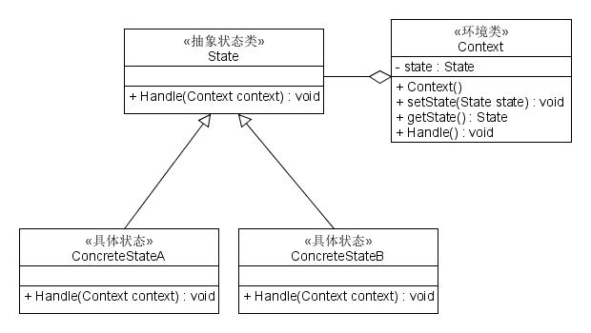
7.2 状态（State）模式（续）
7.2.2 模式的结构与实现（续）
1.模式的结构
右边是其结构图：
2.模式的实现
//该模式的实现代码见附件
Notes:
人民邮电出版社(www.ptpress.com.cn 和 www.ptpedu.com.cn)、电话：010-81055256、电子邮箱：cxz973@qq.com

Slide 15
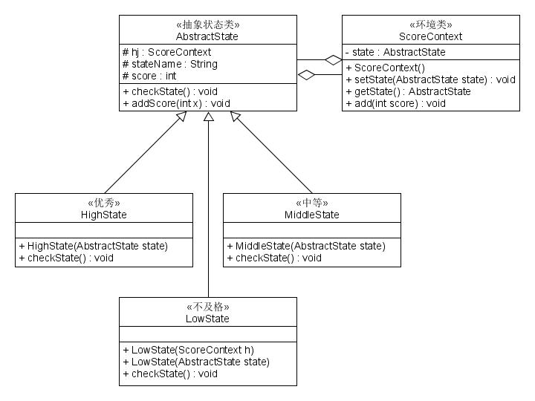
7.2 状态（State）模式（续）
7.2.3 模式的应用实例
【例7.2】 用“状态模式”设计一个学生成绩的状态转换程序。
分析：本实例包含了“不及格”、“中等”和“优秀”3种状态，当学生的分数小于60分时为“不及格”状态，当分数大于等于60分且小于90分时为“中等”状态，当分数大于等于90分时为“优秀”状态，我们用状态模式来实现之，右边是其结构图：
注：程序代码见附件
Notes:
人民邮电出版社(www.ptpress.com.cn 和 www.ptpedu.com.cn)、电话：010-81055256、电子邮箱：cxz973@qq.com

Slide 16
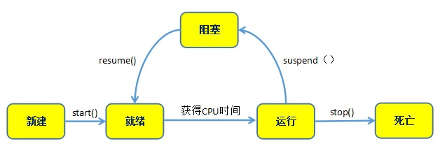
7.2 状态（State）模式（续）
7.2.3 模式的应用实例（续）
【例7.3】 用“状态模式”设计一个多线程的状态转换程序。
分析：多线程存在五种状态：新建状态、就绪状态、运行状态、阻塞状态和死亡状态，各个状态当遇到相关方法调用或事件触发时会转换到其它状态，其状态转换规律如下图：
Notes:
人民邮电出版社(www.ptpress.com.cn 和 www.ptpedu.com.cn)、电话：010-81055256、电子邮箱：cxz973@qq.com

Slide 17
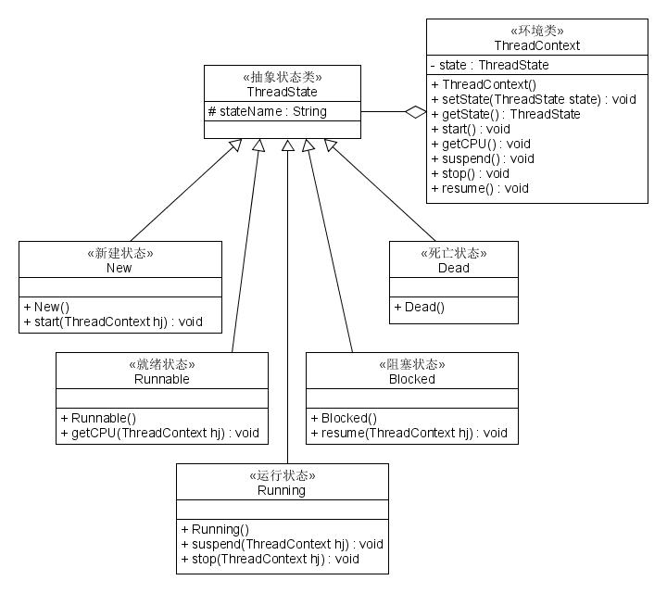
7.2 状态（State）模式（续）
7.2.3 模式的应用实例（续）
【例7.3】的结构图如右边所示：
//该例的实现代码见附件
Notes:
人民邮电出版社(www.ptpress.com.cn 和 www.ptpedu.com.cn)、电话：010-81055256、电子邮箱：cxz973@qq.com

Slide 18
7.2 状态（State）模式（续）
7.2.4 模式的应用场景
通常在以下情况下可以考虑使用状态模式：
1）当一个对象的行为取决于它的状态，并且它必须在运行时刻根据状态改变它的行为时，就可以考虑使用状态模式。
2）一个操作中含有庞大的分支结构，并且这些分支决定于对象的状态时。
Notes:
人民邮电出版社(www.ptpress.com.cn 和 www.ptpedu.com.cn)、电话：010-81055256、电子邮箱：cxz973@qq.com

Slide 19
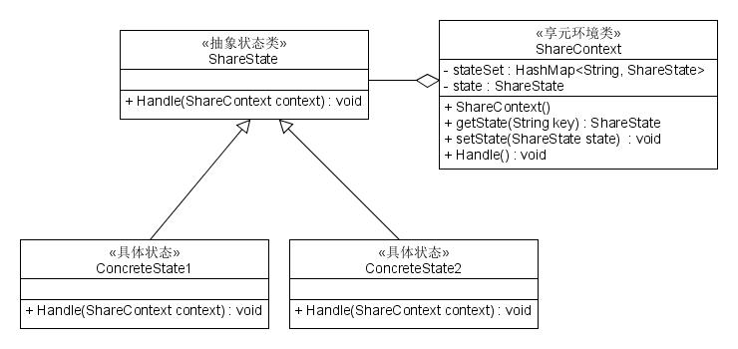
7.2 状态（State）模式（续）
7.2.5 模式的扩展
在有些情况下，可能有多个环境对象需要共享一组状态，这时需要引入享元模式，将这些具体状态对象放在集合中供程序共享，右边其结构图：
//实现代码见附件
Notes:
人民邮电出版社(www.ptpress.com.cn 和 www.ptpedu.com.cn)、电话：010-81055256、电子邮箱：cxz973@qq.com

Slide 20
7.3 观察者（Observer）模式
7.3.1 模式的定义与特点
定义：指多个对象间存在一对多的依赖关系，当一个对象的状态发生改变时，所有依赖于它的对象都得到通知并被自动更新。这种模式有时又称作发布-订阅模式、模型-视图模式。
优点：1）降低了目标与观察者之间的耦合关系，两者之间是抽象耦合关系；
2）目标与观察者之间建立了一套触发机制。
缺点：1）目标与观察者之间的依赖关系并没有完全解除，而且有可能出现循环引用；
2）当观察者对象很多时，通知的发布会花费很多时间，影响程序的效率。
Notes:
人民邮电出版社(www.ptpress.com.cn 和 www.ptpedu.com.cn)、电话：010-81055256、电子邮箱：cxz973@qq.com

Slide 21
7.3 观察者（Observer）模式（续）
7.3.2 模式的结构与实现
1.模式的结构
观察者模式的主要角色有：
⑴ 抽象主题（Subject）角色：也叫抽象目标类，它提供了一个用于保存观察者对象的聚集类和增加、删除观察者对象的方法，以及通知所有观察者的抽象方法。
⑵ 具体主题(ConcreteSubject)角色：也叫具体目标类，它实现抽象目标中的通知方法，当具体主题的内部状态发生改变时，通知所有注册过的观察者对象。
⑶ 抽象观察者(Observer)角色：它是一个抽象类或接口，它包含了一个更新自己的抽象方法，当接到具体主题的更改通知时被调用。
⑷ 具体观察者(ConcreteObserver)角色：实现抽象观察者中定义的抽象方法，以便在得到目标的更改通知时更新自身的状态。
Notes:
人民邮电出版社(www.ptpress.com.cn 和 www.ptpedu.com.cn)、电话：010-81055256、电子邮箱：cxz973@qq.com

Slide 22
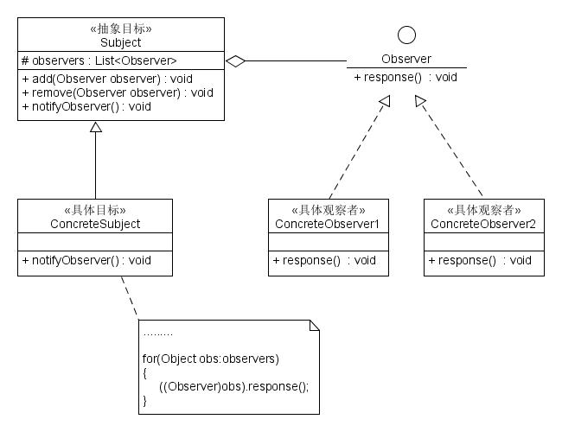
7.3 观察者（Observer）模式（续）
7.3.2 模式的结构与实现（续）
1.模式的结构
右边是其结构图：
2.模式的实现
//该模式的实现代码见附件
Notes:
人民邮电出版社(www.ptpress.com.cn 和 www.ptpedu.com.cn)、电话：010-81055256、电子邮箱：cxz973@qq.com

Slide 23
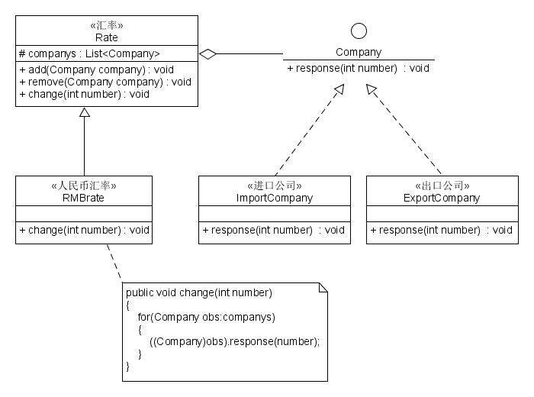
7.3 观察者（Observer）模式（续）
7.3.3 模式的应用实例
【例7.4】 利用观察者模式设计一个程序，分析“人民币汇率”的升值或贬值对进口公司的进口产品成本或出口公司的出口产品收入以及公司的利润率的影响。
分析：当“人民币汇率”升值时，进口公司的进口产品成本降低且利润率提升，出口公司的出口产品收入降低且利润率降低；当“人民币汇率”贬值时，进口公司的进口产品成本提升且利润率降低，出口公司的出口产品收入提升且利润率提升，右边是其结构图：
注：程序代码见附件
Notes:
人民邮电出版社(www.ptpress.com.cn 和 www.ptpedu.com.cn)、电话：010-81055256、电子邮箱：cxz973@qq.com

Slide 24
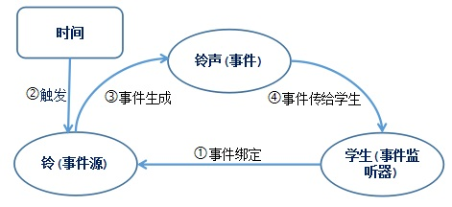
7.3 观察者（Observer）模式（续）
7.3.3 模式的应用实例（续）
【例7.5】 利用观察者模式设计一个学校铃声的事件处理程序。
分析：学校的“铃”是事件源和目标，“老师”和“学生”是事件监听器和具体观察者，“铃声”是事件类。学生和老师来到学校的教学区，都会注意学校的铃，这叫事件绑定，右边是学校铃声的事件模型：
Notes:
人民邮电出版社(www.ptpress.com.cn 和 www.ptpedu.com.cn)、电话：010-81055256、电子邮箱：cxz973@qq.com

Slide 25
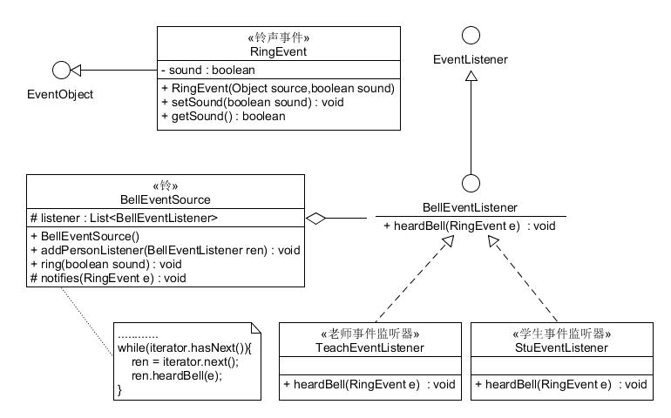
7.3 观察者（Observer）模式（续）
7.3.3 模式的应用实例（续）
【例7.5】 利用观察者模式设计一个学校铃声的事件处理程序。
//右边是其结构图：
注：程序代码见附件
Notes:
人民邮电出版社(www.ptpress.com.cn 和 www.ptpedu.com.cn)、电话：010-81055256、电子邮箱：cxz973@qq.com

Slide 26
7.3 观察者（Observer）模式（续）
7.3.4 模式的应用场景
通过前面的分析与应用实例可知观察者模式适合以下几种情形：
1）对象间存在一对多关系，一个对象的状态发生改变会影响其它对象。
2）当一个抽象模型有两个方面, 其中一个方面依赖于另一方面时，可将这二者封装在独立的对象中以使它们可以各自独立地改变和复用。
Notes:
人民邮电出版社(www.ptpress.com.cn 和 www.ptpedu.com.cn)、电话：010-81055256、电子邮箱：cxz973@qq.com

Slide 27
7.3 观察者（Observer）模式（续）
7.3.5 模式的扩展
在Java中，我们只要实现下面接口或类的子类就可以编写观察者模式实例：
1）Observable类。它是抽象目标类，它有一个Vector向量，用于保存所有要通知的观察者对象，现在我们来介绍它的最重要的三个方法：
a.void addObserver(Observer o)方法：用于将新的观察者对象添加到向量中。
b.void notifyObservers(Object arg)方法：调用向量中的所有观察者对象的update()方法，通知它们数据发生改变。通常越晚加入向量的观察者越先得到通知。
c.void setChange()方法：用来设置一个boolean类型的内部标志位，注明目标对象发生了变化。当它为真时，notifyObservers()才会通知观察者。
2）Observer接口：它是抽象观察者，它监视目标对象的变化，当目标对象发生变化时，观察者得到通知，并调用以下方法：
void update(Observable o,Object arg)方法：进行相应的工作。
Notes:
人民邮电出版社(www.ptpress.com.cn 和 www.ptpedu.com.cn)、电话：010-81055256、电子邮箱：cxz973@qq.com

Slide 28
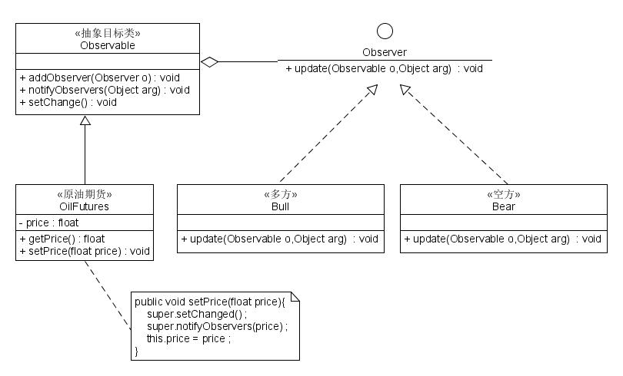
7.3 观察者（Observer）模式（续）
7.3.5 模式的扩展（续）
【例7.6】 利用Observable类和Observer接口实现原油期货的观察者模式实例。
分析：当原油价格上涨时，空方伤心，多方高兴；当油价下跌时，空方高兴，多方伤心，右边是其结构图：
注：程序代码见附件
Notes:
人民邮电出版社(www.ptpress.com.cn 和 www.ptpedu.com.cn)、电话：010-81055256、电子邮箱：cxz973@qq.com

Slide 29
7.4 中介者（Mediator）模式
7.4.1 模式的定义与特点
定义：定义一个中介对象来封装一系列对象之间的交互，使原有对象之间的耦合松散，且可以独立地改变他们之间的交互。中介者模式又叫调停模式，它是迪米特法则的典型应用。
优点：
1）降低了对象之间的耦合性，使得对象易于独立地被复用；
2）将对象间的一对多关联转变为一对一的关联，提高系统的灵活性，使得系统易于维护和扩展。
缺点：当同事类太多时，中介者的职责将很大，它会变得复杂而庞大，以至于系统难以维护。
Notes:
人民邮电出版社(www.ptpress.com.cn 和 www.ptpedu.com.cn)、电话：010-81055256、电子邮箱：cxz973@qq.com

Slide 30
7.4 中介者（Mediator）模式（续）
7.4.2 模式的结构与实现
1.模式的结构
中介者模式包含以下主要角色：
⑴ 抽象中介者（Mediator）角色：它是具体中介者的接口，它提供了同事对象注册与转发同事对象信息的抽象方法。
⑵ 具体中介者（ConcreteMediator）角色：实现中介者接口，定义一个List来管理同事对象，协调各个同事角色之间的交互关系，因此它依赖于同事角色。
⑶ 抽象同事类（Colleague）角色：定义同事类的接口，保存中介者对象，提供同事对象交互的抽象方法,实现所有相互影响的同事类的公共功能。
⑷ 具体同事类（ConcreteColleague）角色：是抽象同事类的实现者，当需要与其他同事对象交互时，由中介者对象负责后续的交互。
Notes:
人民邮电出版社(www.ptpress.com.cn 和 www.ptpedu.com.cn)、电话：010-81055256、电子邮箱：cxz973@qq.com

Slide 31
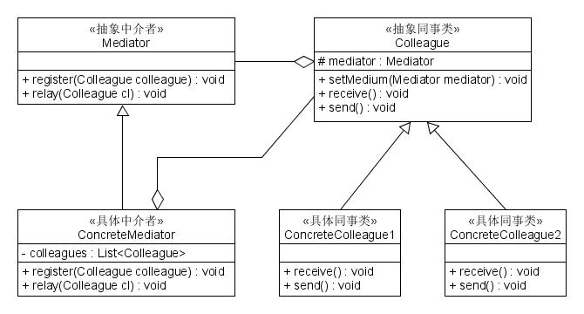
7.4 中介者（Mediator）模式（续）
7.4.2 模式的结构与实现（续）
1.模式的结构
//右边是其结构图：
2.模式的实现
//该模式的实现代码见附件
Notes:
人民邮电出版社(www.ptpress.com.cn 和 www.ptpedu.com.cn)、电话：010-81055256、电子邮箱：cxz973@qq.com

Slide 32
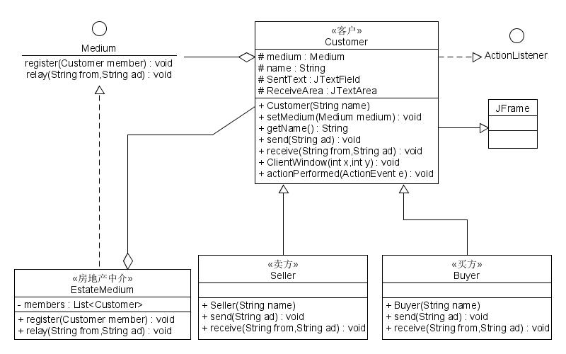
7.4 中介者（Mediator）模式（续）
7.4.3 模式的应用实例
【例7.7】用中介者模式编写一个“韶关房地产交流平台”程序。
分析：韶关房地产交流平台是“房地产中介公司”提供给“卖方客户”与“买方客户”进行信息交流的平台，比较适合用中介者模式来实现，右边是其结构图：
//程序代码见附件
Notes:
人民邮电出版社(www.ptpress.com.cn 和 www.ptpedu.com.cn)、电话：010-81055256、电子邮箱：cxz973@qq.com

Slide 33
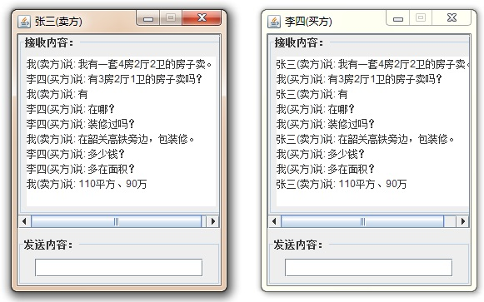
7.4 中介者（Mediator）模式（续）
7.4.3 模式的应用实例 （续）
【例7.7】用中介者模式编写一个“韶关房地产交流平台”程序。
右边是程序的运行结果：
Notes:
人民邮电出版社(www.ptpress.com.cn 和 www.ptpedu.com.cn)、电话：010-81055256、电子邮箱：cxz973@qq.com

Slide 34
7.4 中介者（Mediator）模式（续）
7.4.4 模式的应用场景
前面我们分析了中介者模式的结构与特点，现在来分析其以下应用场景：
1）当对象之间存在复杂的网状结构关系而导致依赖关系混乱且难以复用时。
2）当想创建一个运行于多个类之间的对象，又不想生成新的子类时。
Notes:
人民邮电出版社(www.ptpress.com.cn 和 www.ptpedu.com.cn)、电话：010-81055256、电子邮箱：cxz973@qq.com

Slide 35
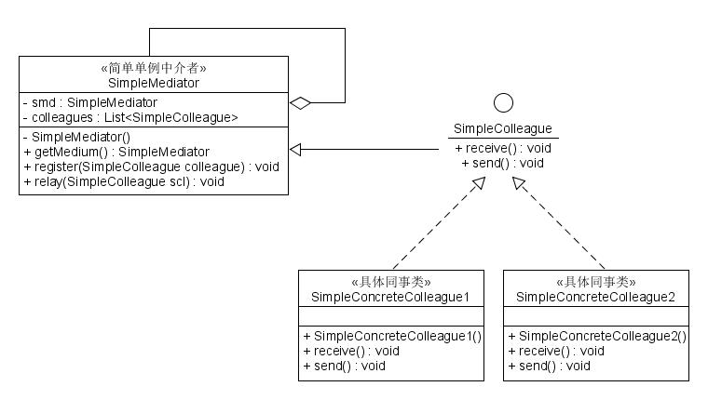
7.4 中介者（Mediator）模式（续）
7.4.5 模式的扩展
在实际开发中，通常采用以下2种方法来简化中介者模式，使开发变得更简单：
1）不定义中介者接口，把具体中介者对象实现成为单例。
2）同事对象不持有中介者，而是在需要的时候直接获取中介者对象并调用。
右边是其结构图，程序代码见附件：
Notes:
人民邮电出版社(www.ptpress.com.cn 和 www.ptpedu.com.cn)、电话：010-81055256、电子邮箱：cxz973@qq.com

Slide 36
7.5 本章小结
本章主要介绍了职责链模式、状态模式、观察者模式、中介者模式的定义、特点、结构、实现方法与扩展方向，并通过多个应用实例来说明这四种设计模式的应用场景和使用方法。
习题：见教材。

Slide 37

本章节结束，再见！
Notes:
人民邮电出版社(www.ptpress.com.cn 和 www.ptpedu.com.cn)、电话：010-81055256、电子邮箱：cxz973@qq.com

